Slide 1


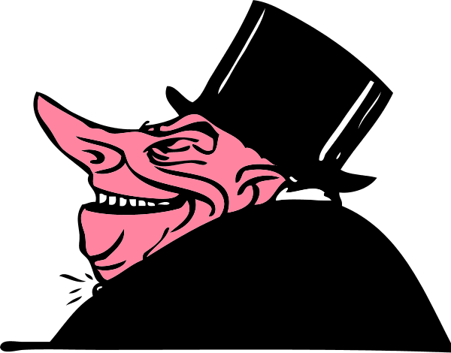
LINUX DAY 2015
La principale manifestazione italiana dedicata a GNU/Linux, al software libero, alla cultura ed alla condivisione
Ore 14:
F-Droid, libera il tuo smartphone!
Notes:
Dare il benvenuto e verificare che Impress Remote funzioni.

Slide 2
Smartphone: la dovuta importanza
È il riassunto della tua persona… In una tasca
→Dove vai? Chi conosci? Dove lavori? Cosa ti piace?
Solo Android: 1,6 miliardi (Fonte: Google, 2015)
→ Puoi vivere da eremita, ma sei comunque «circondato»
Notes:
Molti danno importanza al SL e alla privacy sui PC → GNU/Linux.
Molti però trattano lo smartphone come un giocattolino e se ne fregano del SL e della propria privacy → App a caso, giochini stupidi, tracking e backdoor a manetta.

Slide 3
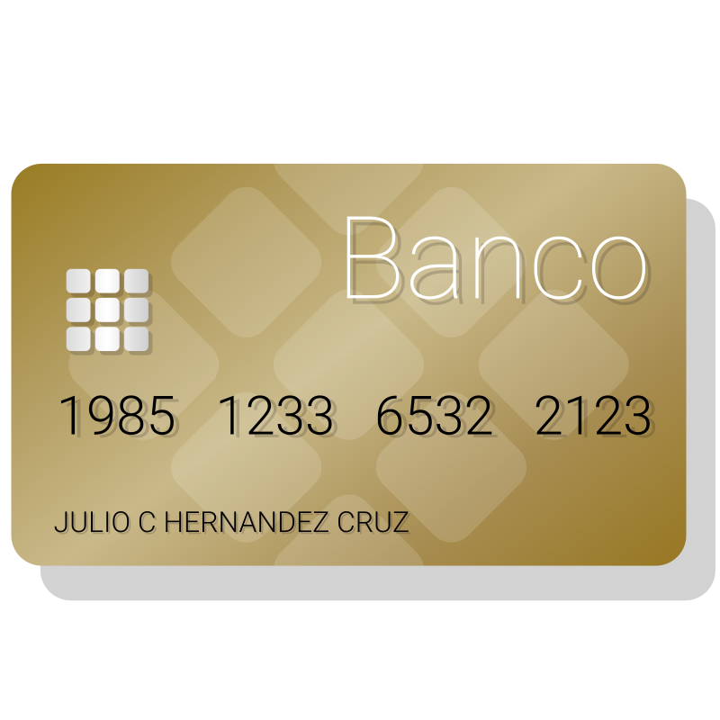

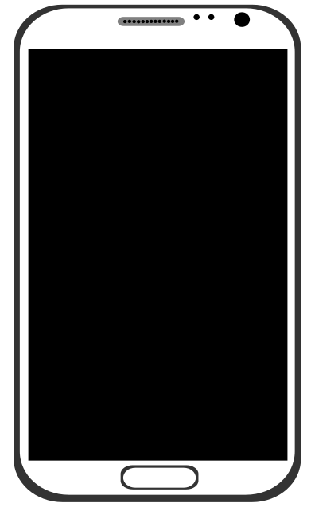

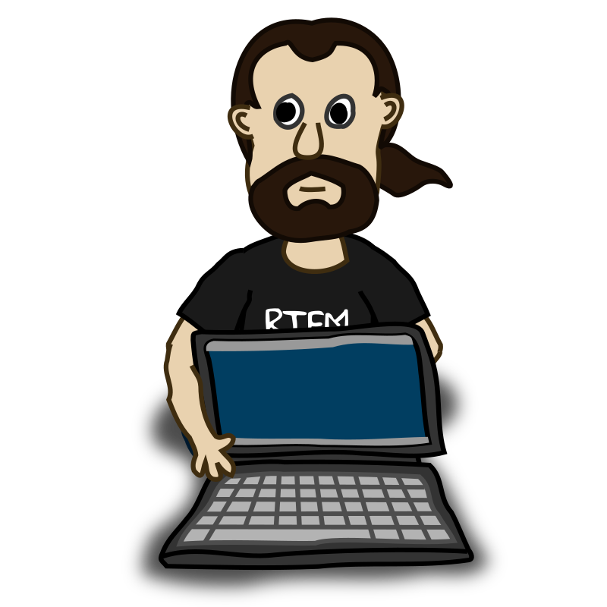





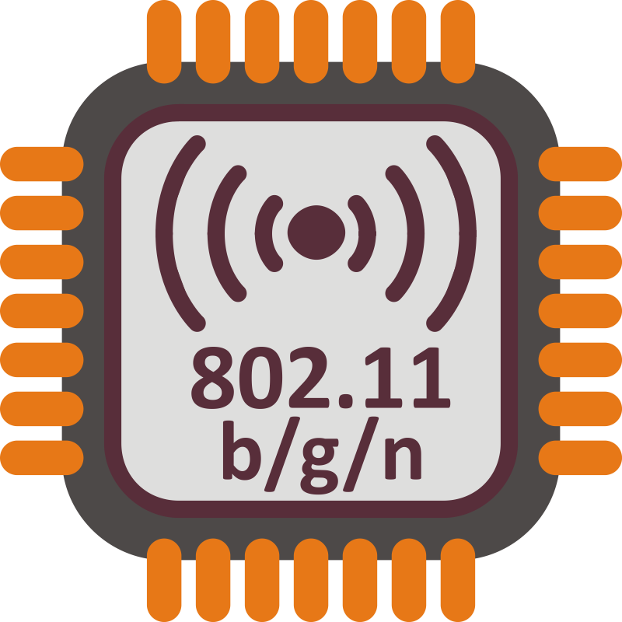
«Voi siete qui»
I miei dati
(Foto, contatti,
caratteri digitati,
cronologia,
password, …)
App
App
App
Sistema
3° part.
3° part.
3° part.
Drivers
Notes:
Pensa a quanti hanno tecnicamente l'accesso ai tuoi dati.

Slide 4
Anelli della catena
Mr. Produttore smartphone (chiunque sia)
Mr. Produttore driver (WiFi, fotocamera, sensore impronte digitali, …)
Mr. Autore sistema operativo
  Mr. pre-installatore del sistema operativo
Mr. App pre-installata
  Mr. pre-installatore di esse
Mr. manutentore archivio app online → es.: Apple, Google, …
Mr. client archivio app online → es.: App Store, Play Store, …
Mr. sviluppatore app desiderata
  Mr. librerie usate dagli sviluppatori delle app → Google Analytics, Google AdMob, …
  Mr. compilatore usato dagli sviluppatori delle app → Android Studio? Eclipse?
Ecc…
Notes:
Fidarsi è male:
gTalk backdoor universale
Google Analytics
Google Admob
Servizi di Amazon
Qualsiasi app Play Store e Aptoide
Sei tu che stai regalando i tuoi dati.

Slide 5
Legge della Jungla
Base utenti disinteressanta al diritto alla propria privacy
+
Base utenti disinteressata alla libertà digitale
+
Base utenti disinteressata al pensiero di essere un «puppet» / «zombie»
Fin troppo facile!
Notes:
Non c'è gusto a piratarvi

Slide 6


Possibili soluzioni
Non usare la tecnologia?
Essere tu stesso il
Master of puppet
Diventare affamati di software libero!
Notes:
Invitare standing ovation per GNU.

Slide 7
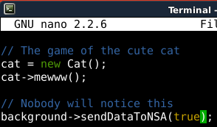
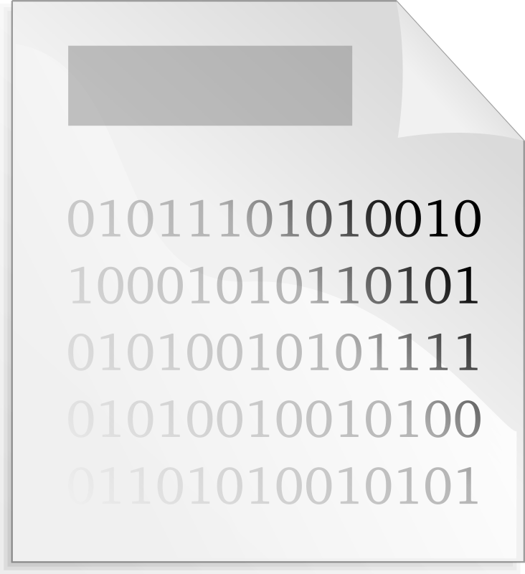
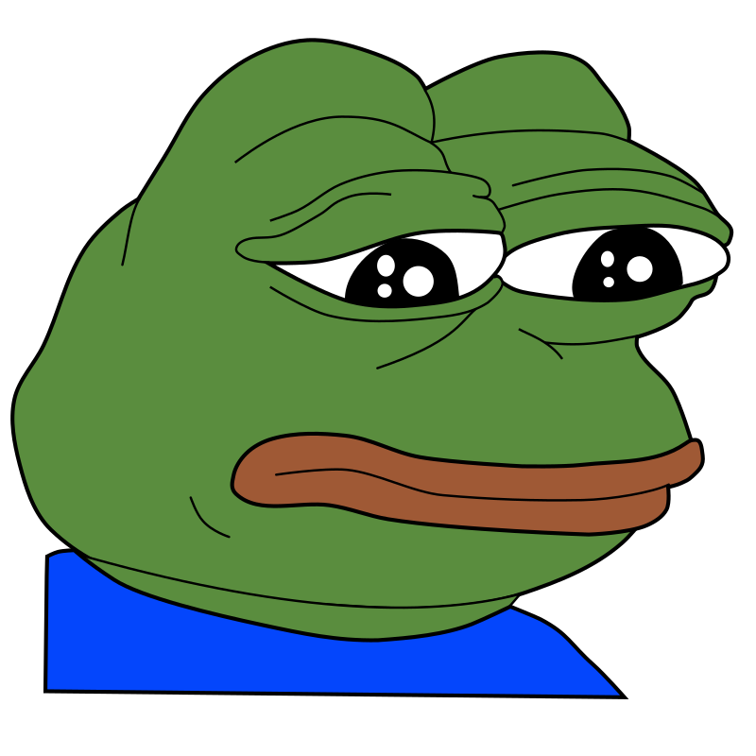
99,99% del Play Store
Gino fa l'app
Gino compila
Play Store distribuisce
Notes:
Attendere risate pietose all'arrivo della rana.

Slide 8

F-Droid (Ci voleva tanto?)
Gino fa l'app
F-Droid compila (e certifica)
F-Droid distribuisce
Chiunque verifica
Notes:
Attendere risate pietose al $cat->meeew

Slide 9
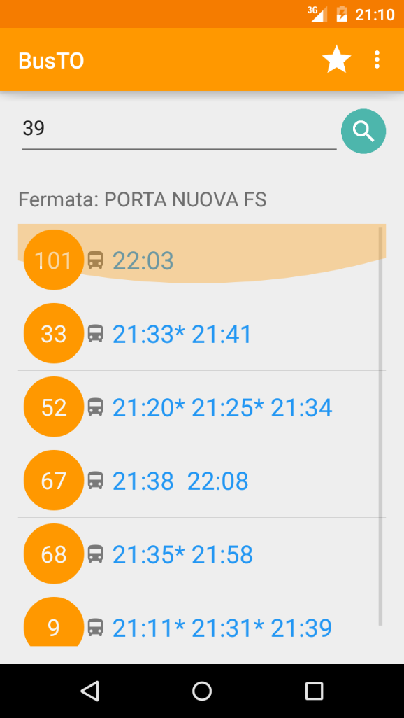
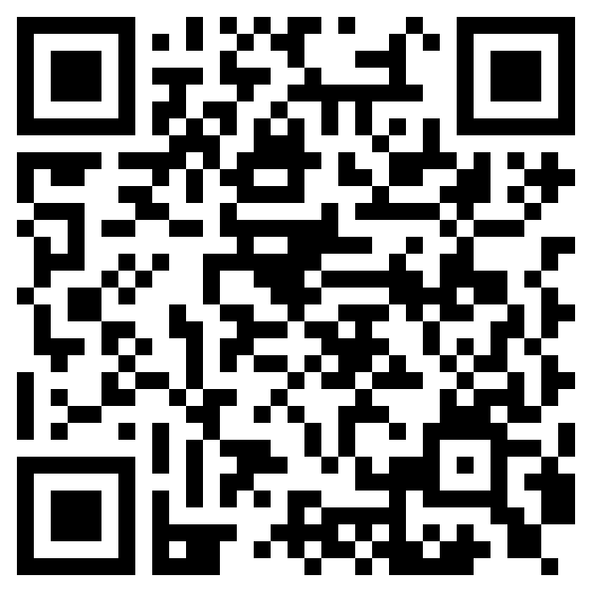
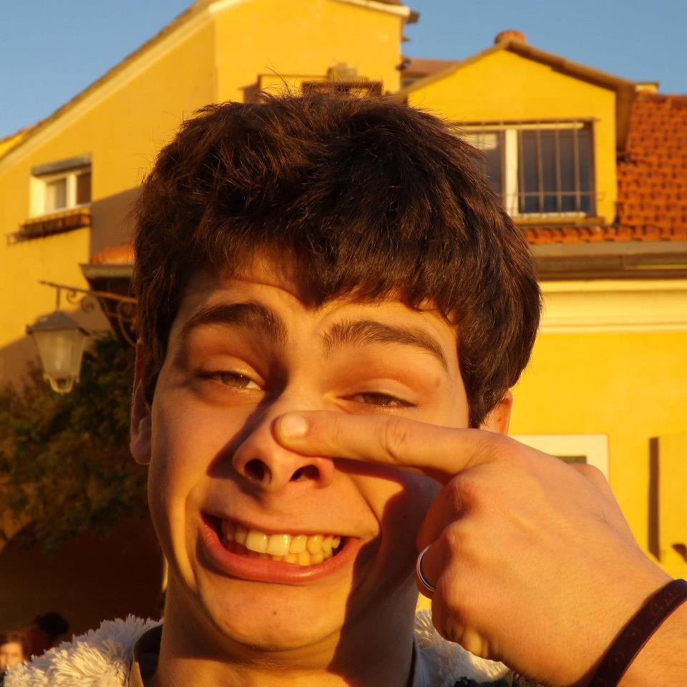
SPAM-TIME:
BusTo
«Libera il trasporto pubblico piemontese!»
Notes:
A: Scaricheresti l'app?
B: Sì!
A: Scaricheresti sapendo che è di quello lì?
B: NO! NO! NO!
A: Ma F-Droid certifica: quello lì non sa niente!
B: Ah allora sì!
(Attendere risate pietose)

Slide 10
f-droid.org
Icone da opencliparts.org
Presentazione in LibreOffice Impress 4.3.3.2 da Debian GNU/Linux jessie
Presentazione liberamente utilizzabile sotto i termini della licenza CC-By-Sa 4.0
Valerio Bozzolan – boz@reyboz.it
Notes:
F-Droid installation party.
Mostrare alla gente Impress Remote da F-Droid e tutte le note pietose di queste slide.

